Slide 1
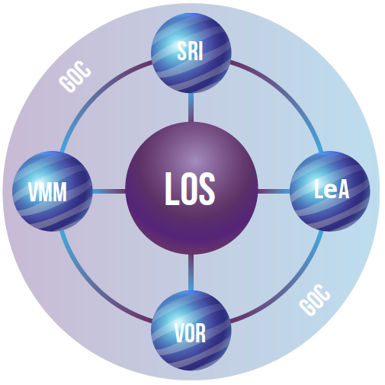
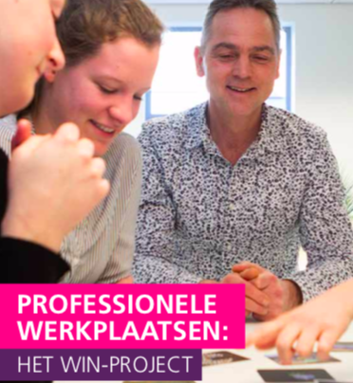
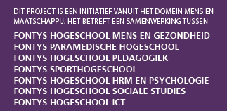
Expertmeeting WIN-project
Miranda Snoeren, Petra Swennenhuis, Jeroen Bovens, Danielle Quadakkers, Michel Duinkerke & Sofie Moresi
Notes:
Foto vervangen CIS?

Slide 2
Welkom in deze sessie!
 | Groep per kleur |  | Ruimte
1 | Oranje | Jeroen en Michel | 1.12
2 | Blauw | Petra | 1.13
3 | Wit en Geel | Daniëlle | 1.11
4 | Groen | Sofie en Miranda | 0.15
Notes:
15 oranje Petra
12 blauw Jeroen en Michel
16 Wit en geel Danielle ondersteuning van Claire en Johan
17 groen Sofie en Miranda (Michel einddeel)

Slide 4
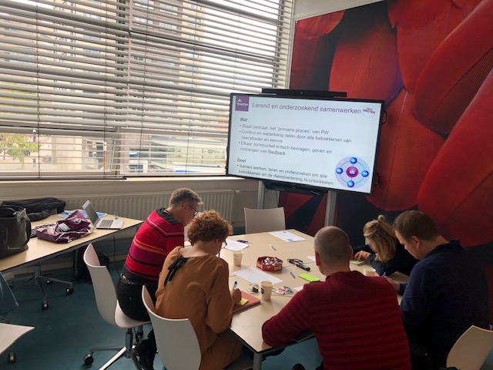
Meervoudige Casestudy: mixed method
Instrumenten
Focusgroepen
Interviews
Document analyse
Observaties
Vragenlijsten
Respondenten
Studenten
Ondersteuners
Professionals
Management
Cliënten
Notes:
et model LOS in professionele werkplaatsen
In fase 1 en 2 van het WIN-project onderzochten we wat een PW typeert en wat de werkzame mechanismen in een PW zijn. Onze bevindingen uit die fases werden gevisualiseerd in het theoretische model ‘Lerend en onderzoekend samenwerken in professionele werkplaatsen’. Het model laat zien welke elementen en interorganisationele samenwerkingsprocessen bijdragen aan de kwaliteit van een PW en hoe deze onderling relateren. Vervolgens vond een meervoudige casestudie plaats voor het valideren van het model. Hiervoor werden vier in organisatie en bestaansduur verschillende PW’s bezocht en nader bestudeerd via een mixed-method benadering:
Documentanalyse over doel en organisatie van de betreffende PW;
Observaties;
Vragenlijst om na te gaan hoe de PW zich verhoudt tot de definitie;
Homogene focusgroepen met professionals, studenten, cliënten en ‘ondersteuners’ (docenten, opleiders, onderzoekers, bruggenbouwers);
Interview met de manager of leidinggevende van een PW.
Aan de hand van een deductieve thematische analyse lag de focus op de herkenbaarheid van de verschillende elementen van het werkmodel in de data. Per element werd geanalyseerd in hoeverre de data overeenkomen met de narratieven uit het model, in hoeverre ze verschilden per actor en op welke wijze ze het element verder konden aanvullen. Op basis van deze gegevens, alsook door een verdere theoretische verkenning van de onderdelen in het model, wordt het model verder aangescherpt. Eind 2019 wordt het model opgeleverd met een volledige toelichting en onderbouwing (Swennenhuis et al, in preparation).

Slide 5
Meervoudige Casestudy
Casestudies | Jeugd-gezondheid | Zorg 1 | Sociale studies | Zorg 2 | Total
Studenten | 2 | 7 | 9 | 6 * | 24
Ondersteuners | 3 | 9 | 5 | 4 | 21
Professionals | 3 | 4 | 5 | 7 | 19
Management | 1 | 1 | 1 | 1 | 4
Cliënten | - | 7 | - | - | 7
Totaal | 9 | 28 | 20 | 18 | 75
Analysis
Deductieve analyse in relatie tot elementen van het model
Kwalitatieve data werd iteratief gespiegeld met literatuur
* 4 from last school year, 2 from current school year
Notes:
Aan de hand van een deductieve thematische analyse lag de focus op de herkenbaarheid van de verschillende elementen van het werkmodel in de data. Per element werd geanalyseerd in hoeverre de data overeenkomen met de narratieven uit het model, in hoeverre ze verschilden per actor en op welke wijze ze het element verder konden aanvullen. Op basis van deze gegevens, alsook door een verdere theoretische verkenning van de onderdelen in het model, wordt het model verder aangescherpt. Eind 2019 wordt het model opgeleverd met een volledige toelichting en onderbouwing (Swennenhuis et al, in preparation).

Slide 6
Resultaat: Narratief Lerend en Onderzoekend Samenwerken
Het lerend en onderzoekend samenwerken (Decuyper, Dochy, & Van den Bosche, 2010; Slivar, et al., 2018) tussen alle betrokkenen staat doorlopend centraal binnen de professionele werkplaats. Het is het “primaire proces” van de professionele werkplaats en beoogt bij te dragen aan de professionalisering van alle betrokkenen en de continue ontwikkeling van de dienstverlening.
Iedereen is lerende: betrokkenen leren van en met elkaar, van en tijdens het werk (Tynjälä, 2013). Dit vindt plaats door samen te werken in de uitvoering van de dienstverlening aan cliënten en samen te werken aan het verbeteren van die dienstverlening (Snoeren, 2015). Betrokkenen delen in deze samenwerkingsprocessen individuele (leer)doelen met elkaar, stemmen deze af en ondersteunen elkaar in het bereiken ervan, waardoor zij elkaar wederkerig helpen en faciliteren in het leren. Ook werken betrokkenen samen aan oplossingen voor vraagstukken in de beroepspraktijk, waarvan het antwoord vooraf nog niet duidelijk is. Doordat betrokkenen hieraan gezamenlijk een bijdrage leveren, vindt teamleren plaats (Decuyper et al, 2010).
De aanwezigheid van relatief veel studenten binnen de professionele werkplaats vergemakkelijkt het lerend en onderzoekend samenwerken. Zij fungeren als katalysator voor veranderingen. De (regelmatig wisselende) groep studenten stelt vragen en brengt nieuwe kennis in, waardoor er beweging binnen de professionele werkplaats ontstaat. De situatie verandert voortdurend, waardoor professionals minder makkelijk terug vallen in routines en betrokkenen gestimuleerd worden om een nieuwsgierige, kritisch-onderzoekende houding (Andriessen, 2014; Marshall & Reason, 2007; Schön, 1983) aan te nemen ten aanzien van de eigen beroepspraktijk.
De diversiteit aan betrokkenen is helpend om samen kritisch naar de eigen praktijk te kijken (Schruijer & Vansina, 2007). Iedereen weet dat niemand alles weet. Daarom worden verschillende soorten kennis met elkaar gedeeld, zoals wetenschappelijke-, praktijk- en ervaringskennis (Rycroft-Malone et al., 2004). Betrokkenen bevragen elkaar kritisch, geven en ontvangen feedback, delen elkaars inzichten en perspectieven en geven gezamenlijk betekenis aan deze kennis (Weick, 2005). Het kijken door de bril van de ander en proberen om vanuit verschillende perspectieven een situatie te begrijpen, versterkt en versnelt het lerend en onderzoekend samenwerken en ondersteunt daarmee de continue verbetering van de dienstverlening (Snoeren, 2015). Werken, leren en onderzoeken komen op deze wijze samen in een voortdurend, collectief en emergent proces (Daniels, 2007; Davis & Sumara, 1997; Laidlaw, 2004; Snoeren, 2015), waardoor kennis expliciet, gedeeld en samen geconstrueerd wordt (Billet, 2006; Decuyper et al., 2010; Fenwick, 2008; Nonaka & Takeuchi, 1995).
Het proces van lerend en onderzoekend samenwerken vraagt om reflectie en reflexiviteit op het resultaat en proces van samenwerken (Decuyper et al., 2010; Schön, 1983). Via meta-leren (Argyris & Schön, 1996), dat plaatsvindt doordat betrokkenen als individu en als groep stilstaan bij wat goed gaat, beter kan en wat het lerend en onderzoekend samenwerken oplevert, wordt het leren en samenwerken op zichzelf ook voortdurend verbeterd.
(Swennenhuis, P, Moresi, S., Duinkerke, M., Bovens J., Quadakkers, D., & Snoeren, M., in preparation)

Slide 7
Werkvorm heeft 3 onderdelen
1 Feedback op model
2 indicatoren
3 dialoog die ingaat op rol (hoe kunnen we jou als student/docent.. ondersteunen om grenzen te overstijgen/ en bij onderzoekers plot/visualisatie Michel

Slide 8
Werkvorm 1: Stille werkvorm met post its
Individueel
Lees quotes en narratief
Geef via post its feedback, graag 1 tip en 1 top
Groene post it: TOP - WAT VIND JE STERK/ GOED
Oranje post it: TIP - WAT MIS JE, WAAR DENK JE NOG AAN, HEB JE SUGGESTIES

Slide 9
Werkvorm 2: Indicatoren via interactie op flappen
Ga verder in duo of trio
Verdeel je over de elementen
VRAAG: Hoe gebeurt het in de praktijk? Hoe zie je dat het er is?
Welke indicatoren haal je uit het narratief?
Deze noteren onder het narratief op de flap
Notes:
(tip, kan waar je geindigd bent of gestart bent met werkvorm 1)
Indicator hoe kunnen we dit meetbaar maken?

Slide 10
Werkvorm 3: Dialoog in volledige groep
Wat zou volgens jullie ondersteunend zijn in het lerend en onderzoekend samenwerken in PW
(denk aan tools/ instrumenten?
Waar zou instrumentarium, naast zelfevaluatie, nog meer in moeten voorzien?
Notes:
ONDERZOEKERS VERSIE

Slide 11
Werkvorm 3: Dialoog in volledige groep
Wat zou jou ondersteunen bij het lerend en onderzoekend samenwerken binnen PW? (denk aan tools/ instrumenten)
Wat heb je nodig om grenzen te overstijgen?
(sessie boundary crossers/ studenten en docenten)
Notes:
STUDENTEN – PROFESSIONALS - ALLEGAARTJE

Slide 12
Bij onderzoekers keuze werkvorm 3 of Michel

Slide 13
Bedankt voor uw input!
winproject@fontys.nl
https://fontys.nl/win/

